Slide 1
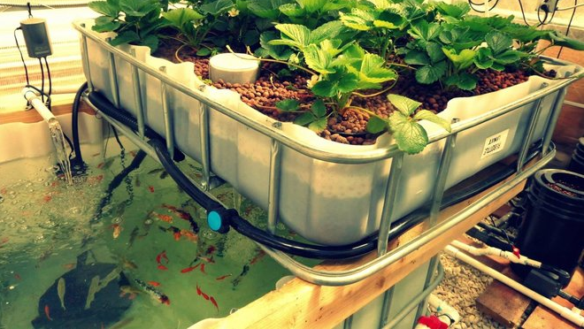
Sistem Monitoring Kondisi Akuaponik Jarak Jauh

Slide 2
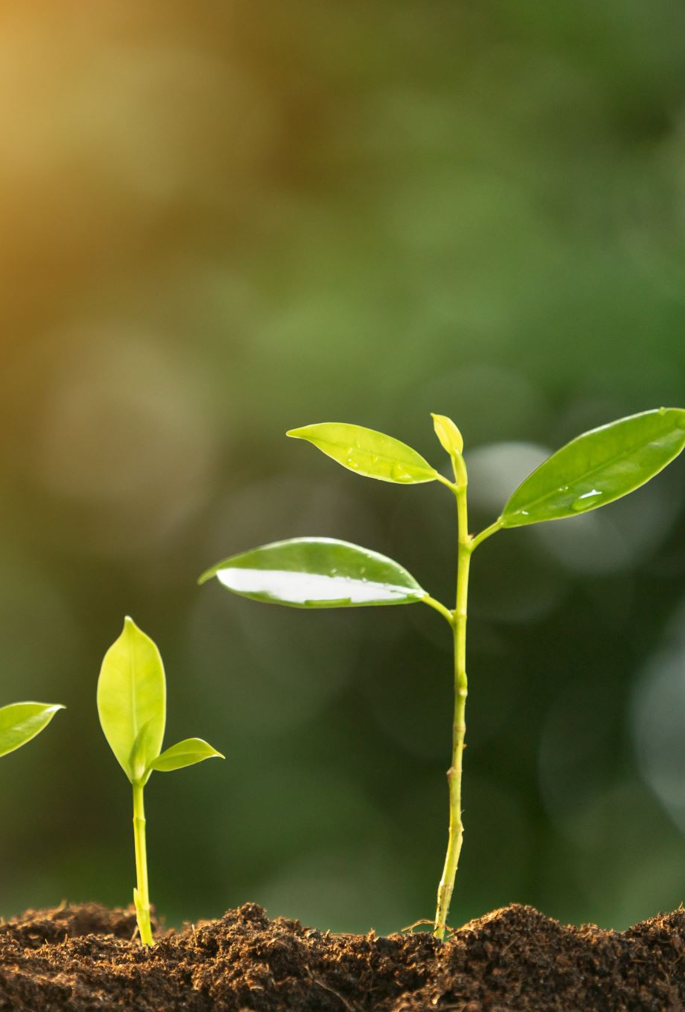
Apa itu Akuaponik?
Akuaponik adalah metode produksi makanan alami bagi kehidupan ikan & tumbuhan.
Kata Aquaponics dibentuk oleh sintesis dari dua kata, aqua (air), dan ponics (tenaga kerja). Sederhananya, ' biarkan air yang bekerja' dalam sistem yang menumbuhkan ikan dan tanaman secara bersamaan

Slide 3

Keuntungan Aquaponik:
Limbah Minimal
Aquaponics dapat mengurangi penggunaan air hingga 90%
Pengurangan Biaya
Menggunakan lebih sedikit air berarti lebih sedikit biaya untuk mengelola kebun
Pertumbuhan Lebih Efisien
Semakin baik nutrisi yang diperoleh tanaman, semakin efektif mereka tumbuh.
Lebih Sedikit Menghabiskan Waktu
Keuntungan lain dari sistem Aquaponik adalah tidak pernah ada penyiangan atau pemberian makan. Tidak ada hama kebun pemakan tumbuhan yang harus dihadapi.

Slide 4
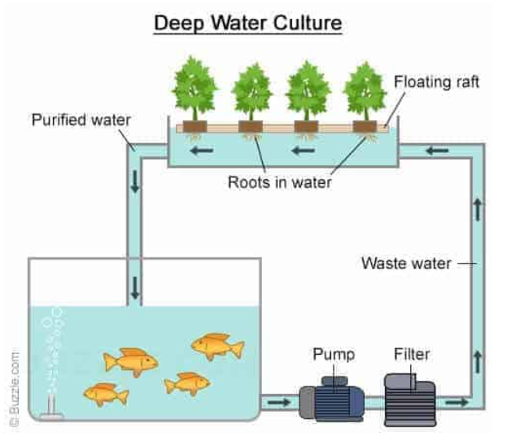
Pengembangan akuaponik akan menggunakan metode Deep Water Culture.
Pada dasarnya, rakit dibuat (dari busa) dan diapungkan di atas air.
Akar tanaman menjuntai di air setelah disaring untuk menghilangkan bahan limbah.
Membutuhkan volume air yang tinggi untuk bekerja secara efisien
Tahan suhu dan tidak mengalami banyak fluktuasi pH, tetapi umumnya akan membutuhkan sistem filtrasi tambahan
Sangat bagus untuk tanaman berdaun hijau dan tanaman lain yang ringan

Slide 5
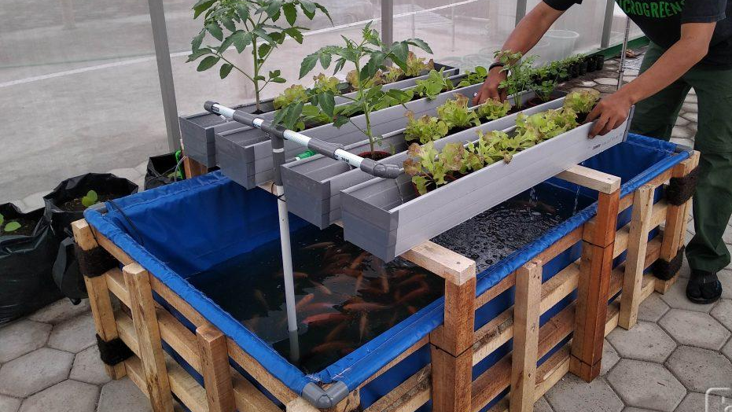
Masalah:
Klasifikasi Kesehatan Tanaman Belum Pasti.
Tingkat Kesehatan tanaman perlu untuk dijaga sebaik mungkin. Namun sayangnya, klasifikasi akan tingkat kesehatan tanaman ini umumnya berbeda dari satu petani dengan petani lainnya, sehingga dibutuhkan system yang dapat mengklasifikasi tingkat kesehatan ini secara riil.
Pengawasan Masih Harus Langsung ke Lokasi.
Tumbuhan yang dibudidayakan dalam akuaponik membutuhkan pengawasan mulai dari suhu, kelembapan, total dissolved solid (TDS), dan juga kejernihan air. Namun sayangnya, pengawasan ini seringkali masih dilakukan secara manual dengan mengecek langsung ke lokasi kejadian yang mana tentu saja tidak efisien waktu dan tenaga.
Pengecekan penyakit secara rutin.
Tumbuhan akuaponik perlu pengawasan akan penyakit yang mana tentu saja diperlukan untuk menghindari kerugian dari gagal panen. Namun sayangnya, pengecekan ini masih harus dilakukan secara manual oleh pengguna.

Slide 6
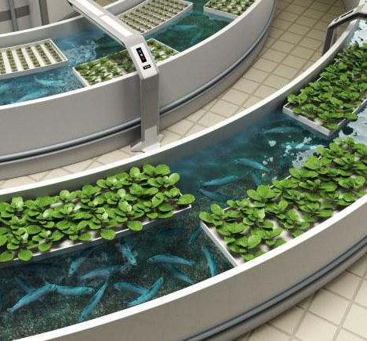
Solusi
Membuat system yang dapat mengklasifikasi tingkat Kesehatan tanaman.
Dengan menggunakan pendekatan machine learning, sistem dapat menganalisis dan mengklasifikasi tingkat kesehatan tanaman dari beberapa parameter seperti tingkat kelembapan, suhu, TDS, kejernihan air, dan juga penyakit pada tanaman akuaponik kita.
Melakukan pengawasan secara daring/online.
Seluruh pengawasan mulai dari suhu, kelembapan, TDS, dan juga kejernihan air akan diawasi secara online menggunakan website yang bersifat public sehingga petani dapat melakukan monitoring dimanapun dan kapanpun dia berada.
Membuat teknologi yang mampu mengawasi dan mengenali adanya penyakit pada tumbuhan.
Dengan menggunakan teknologi artificial intelligent, maka system dapat mengenali ketika ada penyakit yang menyerang system akuaponik, sehingga system dapat mengklasifikasikannya sebagai ancaman dan memberikan peringatan kepada pemilik akuaponik kapanpun dan dimanapun dia berada.

Slide 7
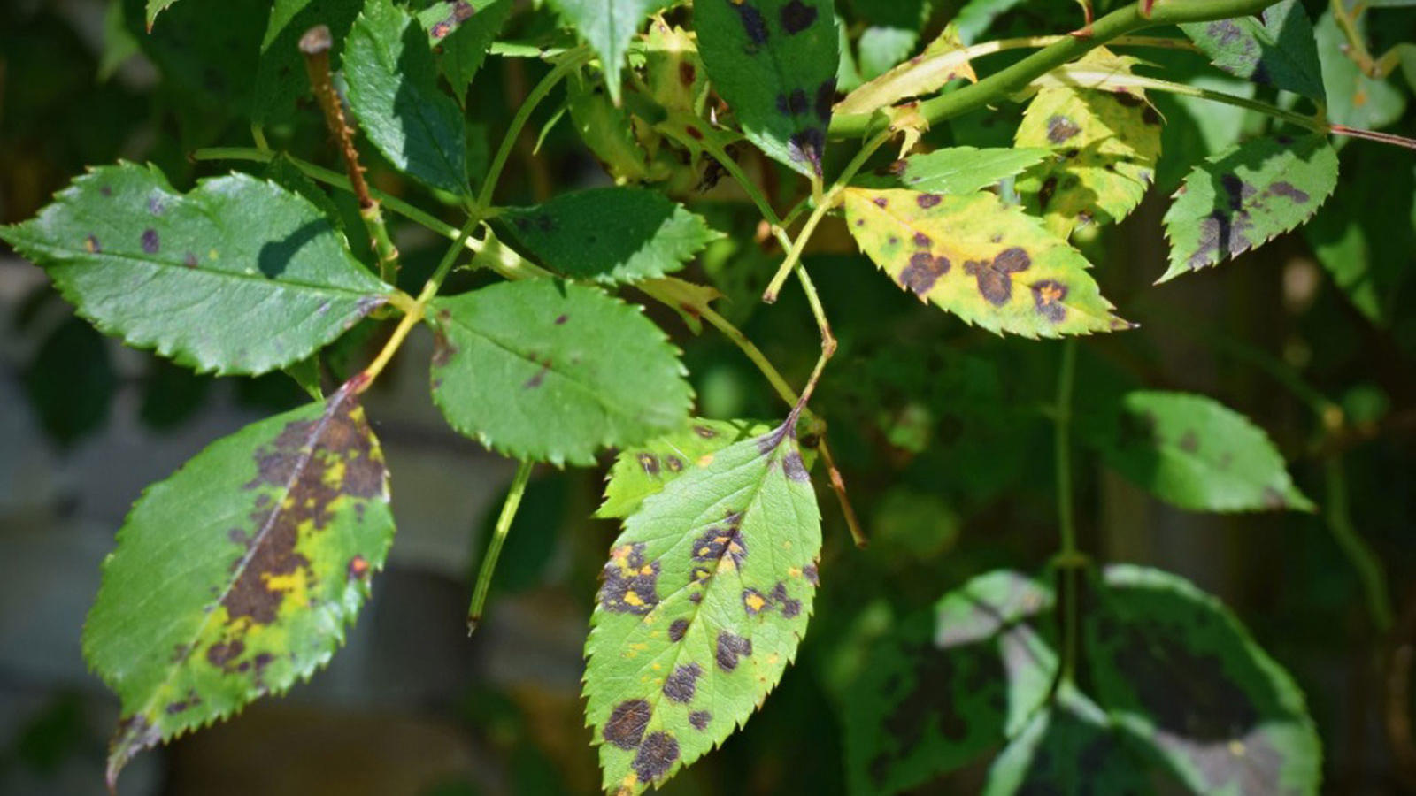
Fitur
Monitoring suhu, kelembapan, kekeruhan air, serta TDS jarak jauh (online).
Membuat sistem klasifikasi tingkat kesehatan tanaman ke dalam 3 buah kelas berbahaya, normal, dan sehat dari beberapa parameter.
Menentukan adanya penyakit leaf spot disease pada tanaman.
Memberikan informasi rutin mengenai keadaan sistem akuaponik kepada pengguna.

Slide 8
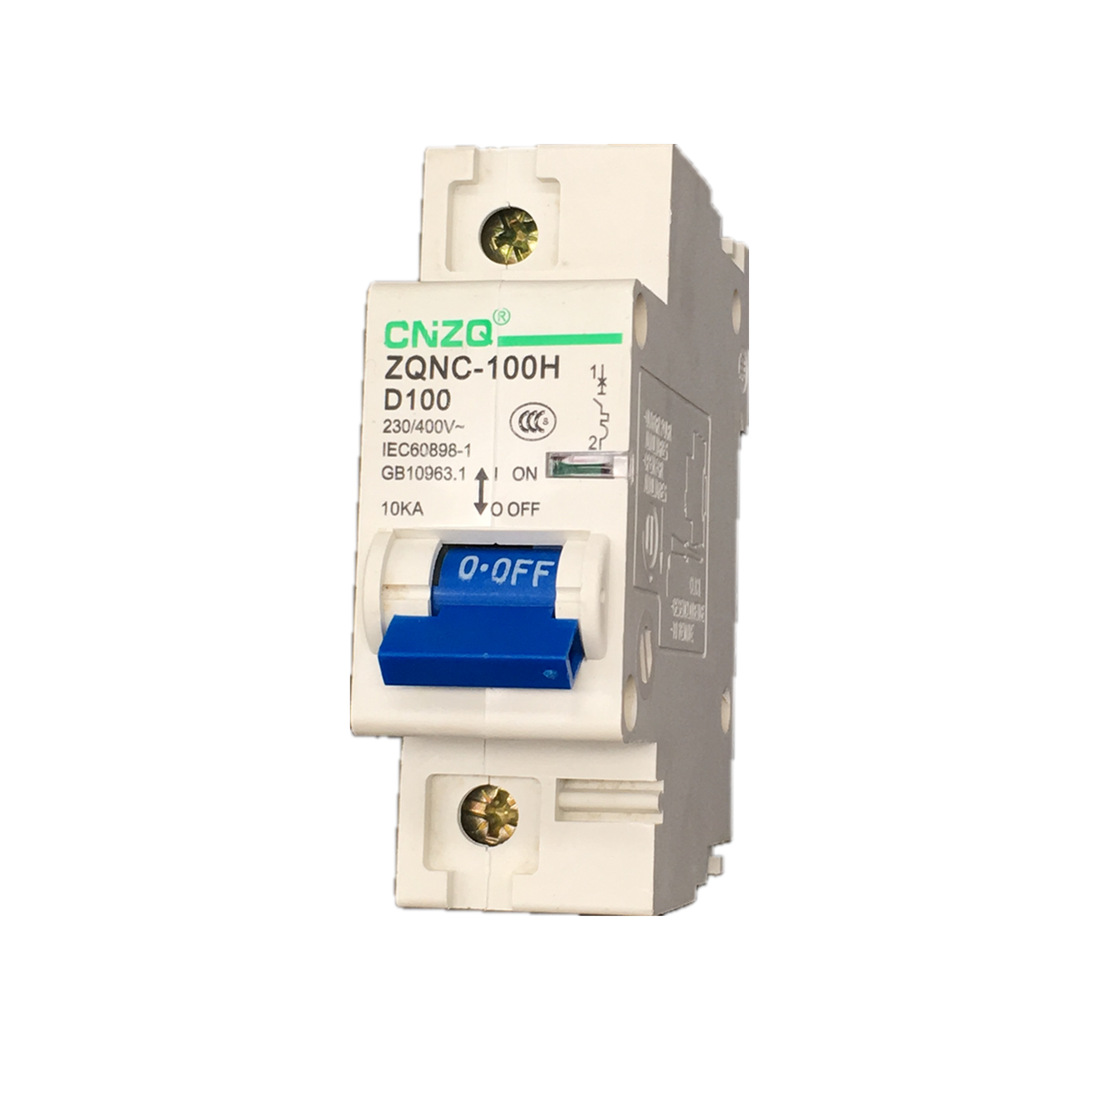
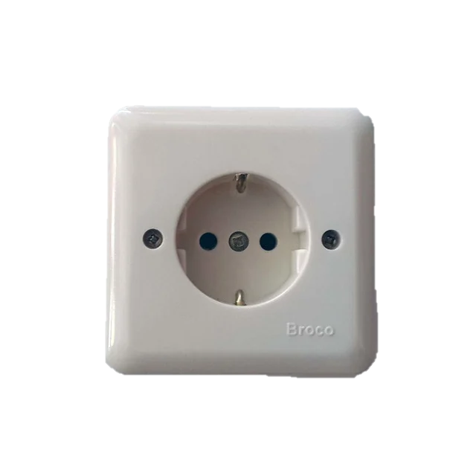

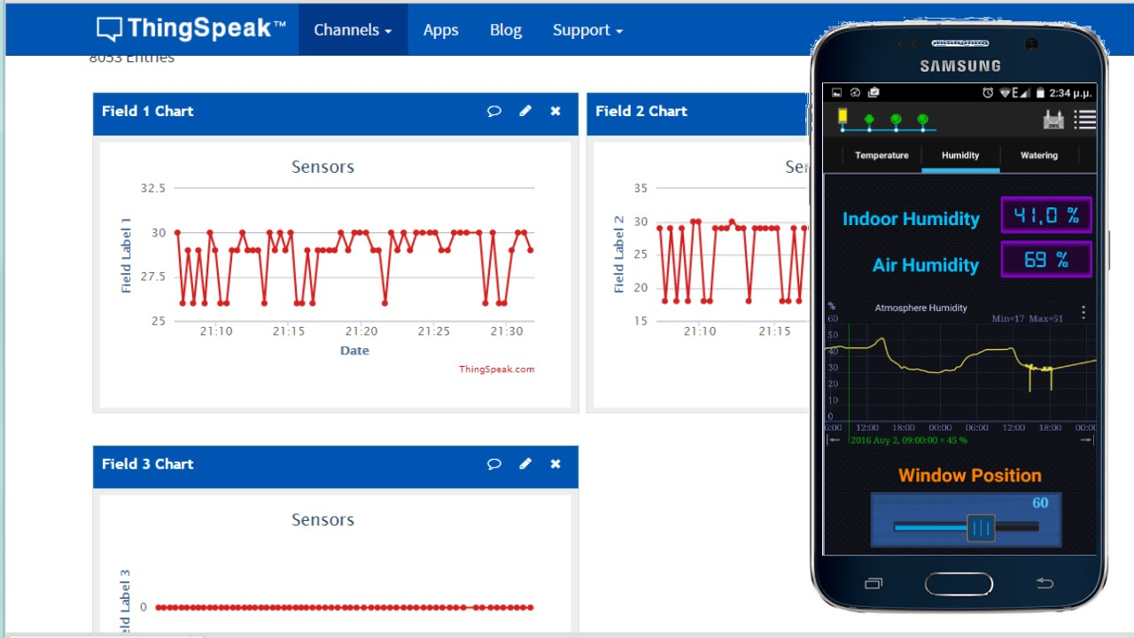
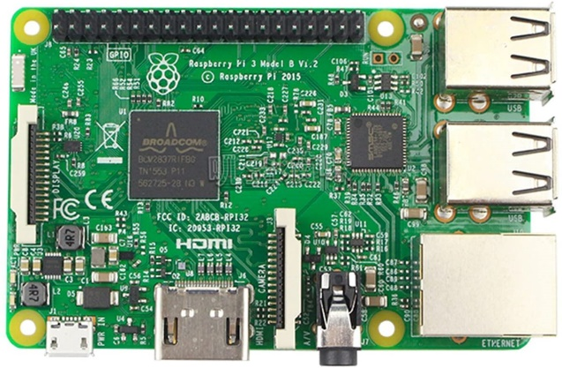
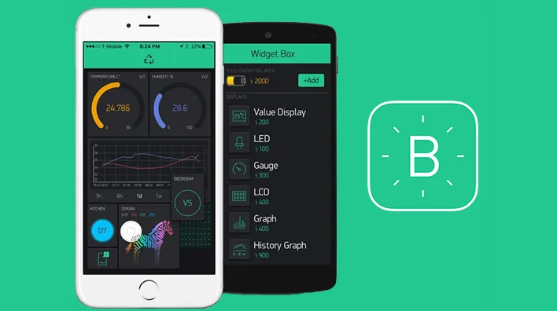
Server
DC Power Supply
Input
Sensor
&
Camera
Raspberry Pi
Monitoring Interface

Slide 9

Public
Monitoring System
Start
Sensor & Camera Configuration (Raspberry pi 3b)
Read Sensor (Hum, Temp, DO)
Display Information to Web Interface
Server
DB
End
11 AM
No
Yes
Camera Take Picture
Predict output

Slide 10
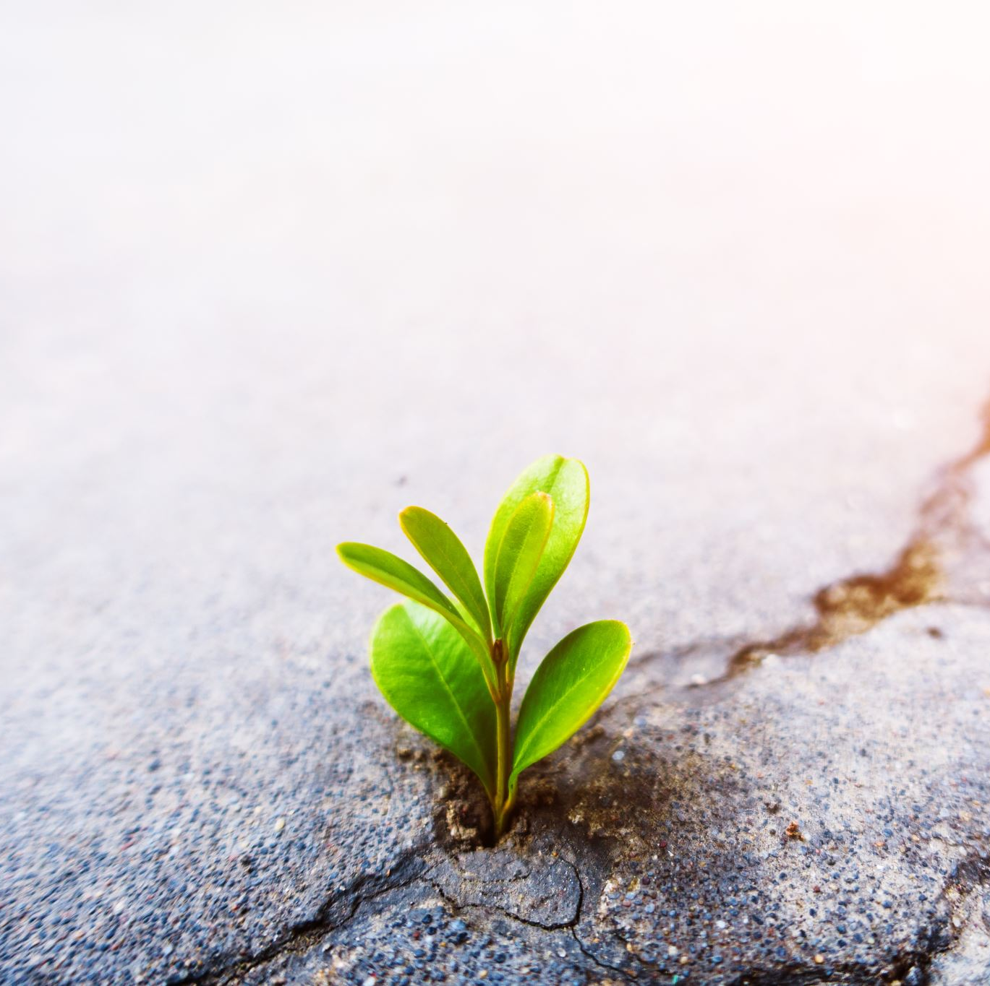
Pengembangan lebih lanjut
Membuat teknologi yang mampu menentukan kapan waktu panen bagi tumbuhan.
Selain mengenali hama serta penyakit, artificial intelligent juga mampu menentukan kesiapan panen tumbuhan sehingga pemilik akuaponik tidak perlu mengeceknya lagi secara manual.
Membuat teknologi yang mampu mengawasi adanya hama pada tumbuhan.
Juga kedepannya, system akan dikembangkan lebih lanjut dengan mengklasifikasikan adanya hama yang mengancaman sehingga dapat memberikan peringatan kepada pemilik akuaponik kapanpun dan dimanapun dia berada.
Membuat system akuaponik otomatis
Setelah mampu memonitor tingkat Kesehatan system akuaponik, kedepannya system akan dikembangkan sehingga mampu untuk menangani permasalahan permasalahan yang telah teridentifikasi dan kedepannya penanganan akuaponik dapat dilakukan sepenuhnya secara daring.

